Slide 1
Обобщение знаний по теме «Типы червей»
Бухтиярова А.П.,
МКОУ Верх-Красноярская СОШ
Северный район
Новосибирская область

Slide 2
Объясни понятия:
Двусторонняя симметрия;
Гермафродит;
Финна;
Основной хозяин;
Промежуточный хозяин;
Регенерация;
Паренхима;
Мезодерма;
Паразит;
Гельминтозы;

Slide 3
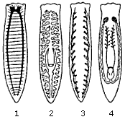
Определи систему:
Какое значение имеет каждая система?

Slide 4
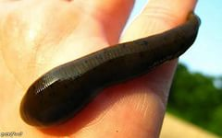
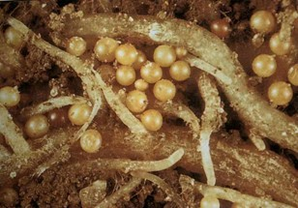
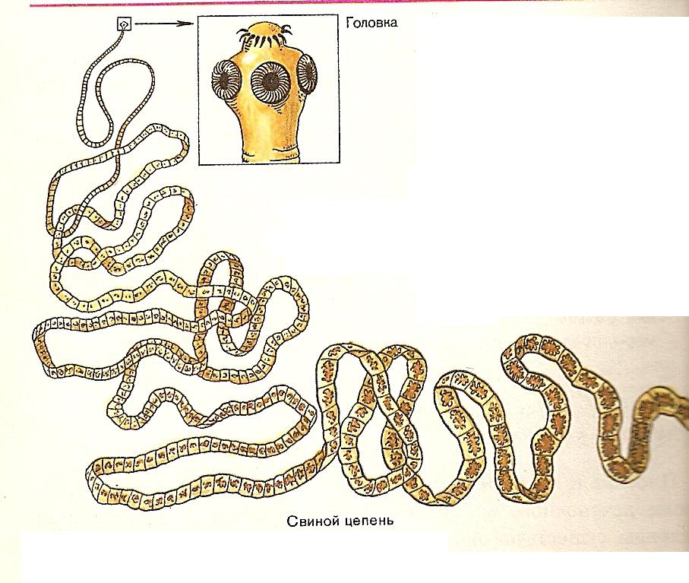
Узнай представителя:
1
2
3
4
6
5

Slide 5
Соотнеси:
А) дождевой червь
Б) белая планария
В) рыбья пиявка
Г) нереис
Д)аскарида
Е)бычий цепень
Ж)свекловичная нематода
З)острица
И) медицинская пиявка
Ж)печеночный сосальщик
Тип Плоские черви
Тип Круглые черви
Тип Кольчатые черви

Slide 6
Выбери признаки изученных типов червей:
1.Кровеносная система замкнутая.
2. Кровеносная система отсутствует.
3. Дышат всей поверхностью тела.
4. Пищеварительная система слепо замкнута.
5. Трехслойные.
6. Имеют выросты тела - параподии.
7. Нет полости тела
8. Гермафродиты.
9.Полость тела вторичная.
10. Полость тела первичная.
11. Тело членистое.
12. Обитают в водоемах.

Slide 7
Угадай!
История создания этого насчитывает сотни лет и окутана тайнами и легендами. По имеющимся данным это изготовлялось ещё в древнем Шумере и Вавилоне (около 2800 г. до н.э.).
С самого раннего детства это настолько прочно входит в нашу жизнь, что сложно представить – что бы мы делали без этого?!
Но были времена, когда это не было известно человечеству. Так, древние греки вместо него использовали мелкий песок, специально привезенный с берегов Нила, а древние египтяне использовали пасту из пчелиного воска, растворенную в воде.
Когда ремеслу изготовления этого научились в Англии, король Генрих IV даже издал закон, который запрещал людям, занимавшимся изготовлением этого ночевать под одной крышей с другими ремесленниками: способ изготовления держался в строжайшей тайне.
Какое отношение этот предмет имеет к теме урока?

Slide 8
Узнай паразита и предложи меры профилактики.

Slide 9
Соотнесите меры профилактики:
А) аскарида
Б) бычий цепень
1) не есть сырого плохо проваренного или прожаренного мяса
2) мыть руки перед едой и после еды
3) не есть немытые сырые фрукты и овощи
4) защищать продукты питания от мух

Slide 10
«ДА» или «нет»
1.Круглых червей называют нематоды.
2.У животных-паразитов, по сравнению со свободноживущими, в процессе эволюции произошло усложнение
3. Взрослая человеческая аскарида обитает в печени.
4. Заражение человека бычьим цепнем может произойти при употреблении мяса, зараженного его личинками.
5. У червей-паразитов со сменой хозяев половое размножение происходит в организме основного хозяина.
6.Малый прудовик является промежуточным хозяином печеночного сосальщика.
7.На плохо вымытых овощах могут сохраняться яйца аскариды.
8.Кровь у дождевого червя течет в кровеносных сосудах.
9. Белую планарию относят к ресничным червям.
10. У круглых червей тело разделено на членики.

Slide 11
Выбери признаки:
А. Бычий цепень
Б. Человеческая аскарида
1. Тело сплюснуто в спинно-брюшном направлении.
2. Тело членистое и плоское.
3.Тело удлинённое, в поперечном сечении имеет округлую форму.
4. Живёт в кишечнике человека.
5. Промежуточный хозяин – крупный рогатый скот.
6. Промежуточного хозяина нет.
7. Имеются присоски с крючочками.
8.Имеются ротовое и анальное отверстия.
9. Имеется только ротовое отверстие.
10. Некоторые системы органов отсутствуют.

Slide 12
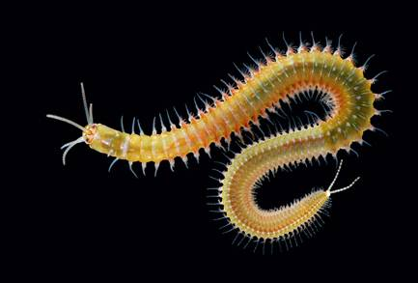
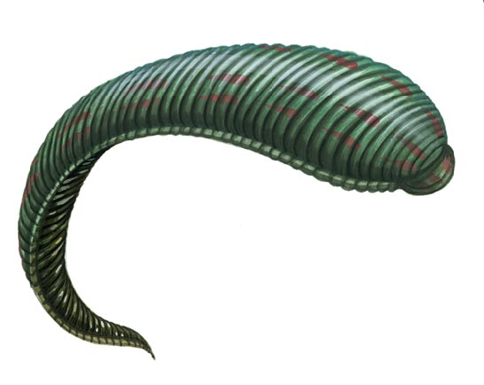
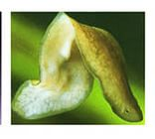
Исправь ошибку:
Класс Ресничные
Класс Сосальщики
Класс Многощетинковые
Класс Малощетинковые
Класс Пиявки
Класс Нематоды

Slide 13
Выбери три правильных ответа:
Какова роль дождевых червей в природе?
1) рыхлят почву
2) повреждают корни растений
3) улучшают дыхание корней
4) распространяют возбудителей заболеваний растений
5) перерабатывают перегной
6) подавляют развитие почвенных бактерий

Slide 14
Выбери три правильных ответа:
К признакам кольчатых червей относят:
1) окологлоточное нервное кольцо и отходящие от него нервные стволы с ответвлениями
2) щетинки на члениках тела
3) окологлоточное нервное кольцо и брюшная нервная цепочка
4) слабое развитие или отсутствие органов чувств
5) наличие замкнутой кровеносной системы
6) питание тканями органов тела человека

Slide 15
Найди ошибку в предложении и исправь ее:
1. Кольчатые черви — это наиболее высокоорганизованные животные среди других типов червей. 2. Кольчатые черви имеют незамкнутую кровеносную систему. 3. Тело кольчатых червей состоит из одинаковых члеников. 4. Полость тела у кольчатых червей отсутствует. 5. Нервная система кольчатых червей представлена окологлоточным нервным кольцом и спинной нервной цепочкой.

Slide 16
Найди ошибку в предложении и исправь ее:
6. Все представители типа плоские черви ведут паразитический образ жизни. 7. Бычьего цепня относят к ленточным червям. 8. Тело бычьего цепня имеет членистое строение. 9. У бычьего цепня хорошо развита пищеварительная система и он активно питается. 10. Основным хозяином бычьего цепня является крупный рогатый скот.

Slide 17
Вставьте пропущенные слова:
Большинство …- кровососы. Они имеют две…-грудную и брюшную. Кровь запасается в… Свертыванию крови препятствует особое вещество-… Щетинок нет, ползает с помощью … Живой барометр”, по поведению … можно предсказать погоду: опускается на дно, сворачивается в клубок, неспокойное поведение – к буре, резкой перемене погоды.

Slide 18
Использованные источники:
Учебник: Константинов В.М., Бабенко В.Г., Кучменко В.С. Биология: животные. - М., изд. центр "Вентана-Граф", 2011
http://shkolo.ru/tip-ploskie-chervi-белая планария
http://danielboaventura.com.br/sistema/planarian-pictures-пиявка
http://900igr.net/kartinki/biologija/Ploskie-chervi/002-Stroen-пиявкаie.html-печеночный сосальщик
http://knu.znate.ru/docs/index-568874.html-свиной цепень
http://eveme.ucoz.ru/news/tip_ploskie_chervi/2013-10-04-302- паразит и меры профилактики
http://www.severomorsk-ddt.ru/comp_class/nature/index.php?id=15-нереис
http://ucheba-legko.ru/lections/viewlection/biologiya/7_klass/mnogoobrazie_jivotnyih/mnogokletochnyie_jivotnyie/bespozvonochnyie/tip_kruglyie_chervi/tip_kruglyie_chervi_ili_nematodyi- круглые черви
http://festival.1september.ru- загадка про мыло
http://bio.решуегэ.рф-вопросы

